Slide 1
Strategický výběr
Veselý Filip

Slide 2
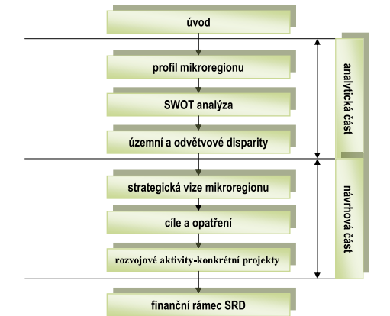
Tvorba strategie
Zdroj: METODICKÁ PŘÍRUČKA PRO ZPRACOVÁNÍ STRATEGICKÝCH ROZVOJOVÝCH DOKUMENTŮ MIKROREGIONŮ

Slide 3
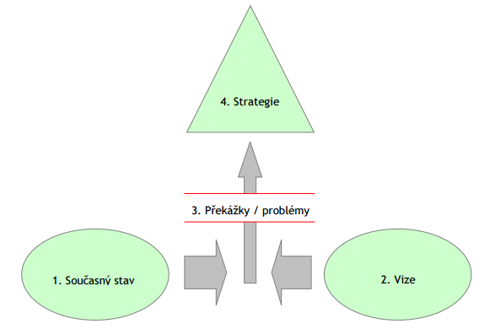
Tvorba strategie
Zdroj: část B.3. Aktualizace strategické vize Strategie rozvoje Jihomoravského kraje 2020, str. 4

Slide 4
Strategická vize
Strategická vize popisuje stav kraje, jehož by mělo být v budoucnosti dosaženo (dle zadávací dokumentace k roku 2020) a v tomto smyslu představuje zastřešující rámec celé strategické části.
Vize je sice obecnou formulací žádoucího budoucího stavu, ale neměla by být chápána jako nepotřebná formalita. Diskusí a správnou formulací vize je možné uvědomit si, k čemu by měl rozvoj kraje směřovat, a tedy i které aktivity mají být realizovány v první řadě. Dobře navržená vize nemá být navržena formálně (měla by být „šita na míru“ JM kraji) a má být přiměřeně ambiciózní (tedy ani „vzdušné zámky“, ani „údržba“).
Cit. z části B.3. Aktualizace strategické vize Strategie rozvoje Jihomoravského kraje 2020, str. 4
Součástí bývá také motto
Dílčí pilíře

Slide 5
Strategická vize
Po formální stránce představuje vize soubor kvalitativních výroků, které se dotýkají budoucí podoby sociálně – ekonomické struktury kraje. Jde přitom o výroky principiálně nekvantifikovatelné. Vize musí být tedy dostatečně předvídavá, čili schopná reagovat na vážné ekonomické, sociální, kulturní a technologické procesy, které s největší pravděpodobností budou ovlivňovat postavení, atraktivitu a konkurenceschopnost kraje, včetně těch procesů, které nejsou v současnosti ještě dostatečně zřetelné. Vize současně musí být přiměřeně ambiciózní, a přitom realistická, tj. zakotvená ve stávajících lokalizovaných lidských a materiálních zdrojích kraje.
Cit. z části B.3. Aktualizace strategické vize Strategie rozvoje Jihomoravského kraje 2020, str. 6

Slide 6
Současný stav
Podklady získané v analytické části
Součástí SWOT analýza
Hodnocení v časových řadách
Tabulky by neměly zobrazovat surová data z ČSÚ, ale měly by poskytovat relativní údaje a srovnání s ostatními regiony, včetně porovnání s vyšším celky. Nejsou-li data nutnost vlastního šetření.
Analytická část by měla být doprovozena závěry, ne jen dokumentem plným dat.
Pokud je to možné, měla by se uzavírat k jednomu datu

Slide 7
Práce s daty v analytické části
Identifikace rozvojových problémů - tj. identifikace těch problematik, které jsou v rozporu s vizí. Mělo by být součástí strategické části a slouží pro určení globálních a dílčích cílů.
Identifikace problémů může být vícestupňová, tj. určení hlavních a dílčích problémů.
Opět nejen identifikace, ale i komentář s odůvodněním
Identifikace potenciálu a realističnosti vize.

Slide 8
PŘÍKLAD IDENTIFIKACE ROZOVOJÁCH PROBLÉMŮ
Kvalita prostředí pro podnikání
Nedostatečná kvalita podnikatelských služeb (služby pro podnikání, incentivní a konferenční cestovní ruch apod.)
Nedostatečná efektivita výkonu veřejné správy a byrokratické překážky v oblasti podnikání
Omezené územní a prostorové kapacity pro rozvoj podnikání (platí hlavně pro zpracovatelský průmysl)
Slabá a nereprezentativní podnikatelská samospráva (tj. hospodářské komory a jiná podnikatelská sdružení a iniciativy), nízká participace firem v podnikatelské samosprávě, slabá organizovanost podnikatelů (nejen) při komunikaci s veřejnými subjekty
Zdroj: část B.3. Aktualizace strategické vize Strategie rozvoje Jihomoravského kraje 2020, str. 4

Slide 9
důležité
Rozlišovat, jaké kompetence má daná územní samospráva

Slide 10
Další části strategie
Globální cíle a specifické cíle
Globální cíle (odpovídající úrovni hlavních problémů), Specifické cíle (odpovídající úrovni dílčích problémů).
Každý cíl může být navržen ve formě jedné věty. Globálním cílem tak může být například „zvýšení konkurenceschopnosti kraje“, specifickým cílem například „rozšíření high-tec odvětví v kraji“.
Čím užší zaměření, tím efektivnější realizace

Slide 11
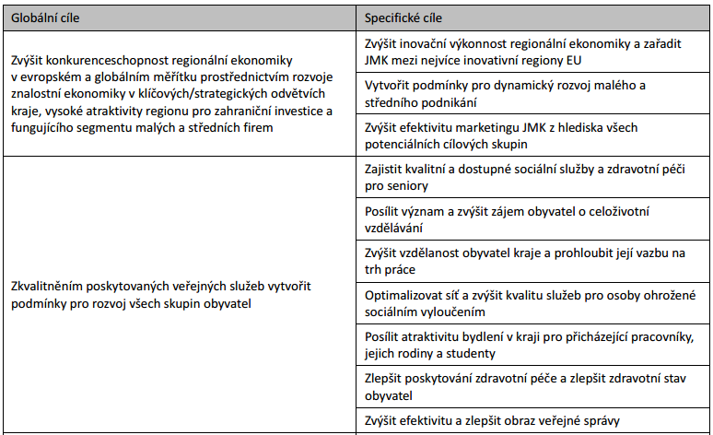
Zdroj: část B.3. Aktualizace strategické vize Strategie rozvoje Jihomoravského kraje 2020

Slide 12
Další části strategie
Prioritní osy a opatření
Splnění zvolených globálních a specifických cílů je podmíněno realizací řady aktivit. Jejich formulace lze dle míry obecnosti, resp. konkrétnosti provést opět ve dvou úrovních:
rozvojové priority (reagující na hlavní problémy, resp. naplňující globální cíle),
rozvojová opatření (reagující na dílčí problémy, resp. naplňující specifické cíle).
Priority jsou zpravidla definovány jako tematické okruhy, které jsou pro další rozvoj kraje zvláště důležité. Strategický princip rozhodování předpokládá, že priority nemohou postihnout veškerou problematiku, témata a okruhy možných intervencí – je-li něco rozvojovou prioritou, pak z podstaty definice musí existovat také témata, která prioritami nejsou. Tento přístup souvisí také s žádoucí koncentrací finančních prostředků na řešení vybraných problémů a témat oproti nežádoucí plošné distribuci finančních prostředků, která v konečném důsledku nemůže přinést žádoucí změny v žádné oblasti života v kraji. Každá prioritní osa je popsána krátkým textem, uvedením příslušného globálního cíle a výčtem opatření, která mají danou prioritu naplnit.
Zdroj: část B.3. Aktualizace strategické vize Strategie rozvoje Jihomoravského kraje 2020

Slide 13
Strategická opatření
název opatření,
cíl opatření (tj. specifický cíl),
aktivity naplňující opatření,
nositel(é),
ukazatele pro monitoring plnění opatření,
finanční zdroje,
územní dopad,
seznam projektových záměrů pro dané opatření.

Slide 14
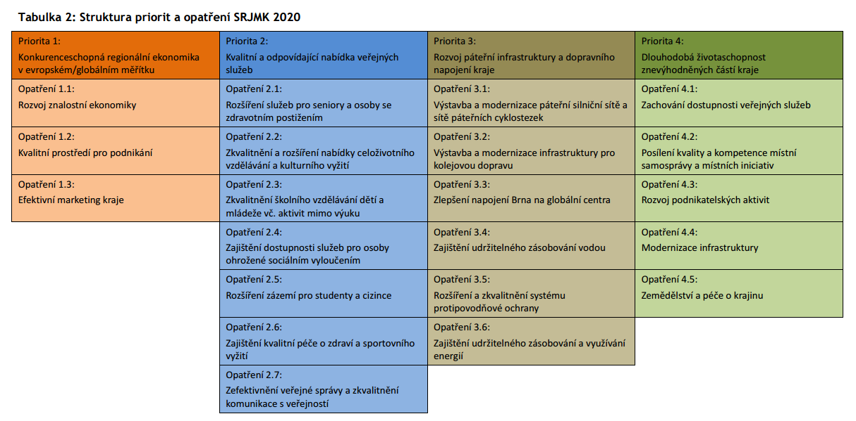
Zdroj: část B.3. Aktualizace strategické vize Strategie rozvoje Jihomoravského kraje 2020

Slide 15
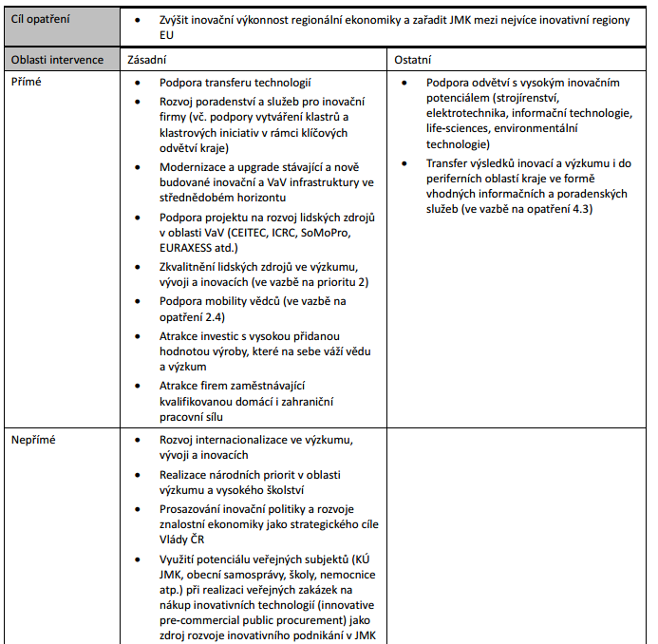
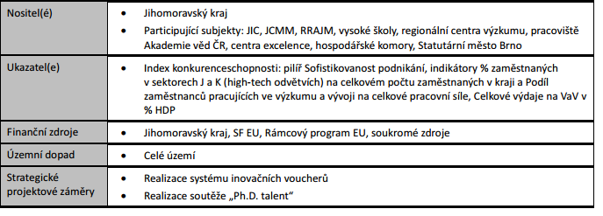
Zdroj: část B.3. Aktualizace strategické vize Strategie rozvoje Jihomoravského kraje 2020

Slide 16
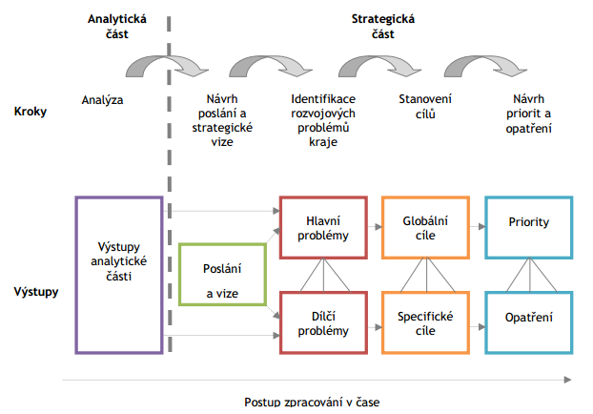
Zdroj: část B.3. Aktualizace strategické vize Strategie rozvoje Jihomoravského kraje 2020

Slide 17
Zadání cvičení 9
Vytvořte:
A)motto kraje
B) celkovou vizi kraje a 4 dílčí pilíře
C) Identifikujte 4 rozvojové problémy
D) Určete 4 globální cíle a u každého alespoň 3 specifické cíle.
E) Určete Ke každému globálnímu cíli rozvojovou osu a ke každému specifickému cíli rozvojové opatření.
F)Vyberte si jednu rozvojovou osu a rozvojová opatření v ní rozpracujte. Zdroje financování: Podívejte se, zda-li existuje dotační program EU nebo národní dotační program. Zdroje: http://www.strukturalni-fondy.cz/cs/Fondy-EU/2014-2020/Operacni-programy, a weby ministerstev, zejména MMR, MPSV, MDČR, MŽP, MPO.
Termín: 27.11. 2016

